Slide 1
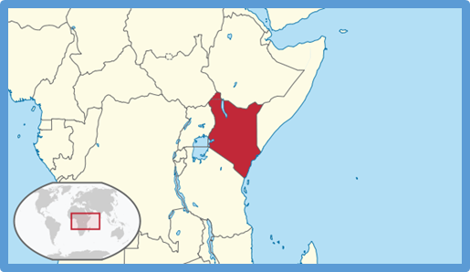
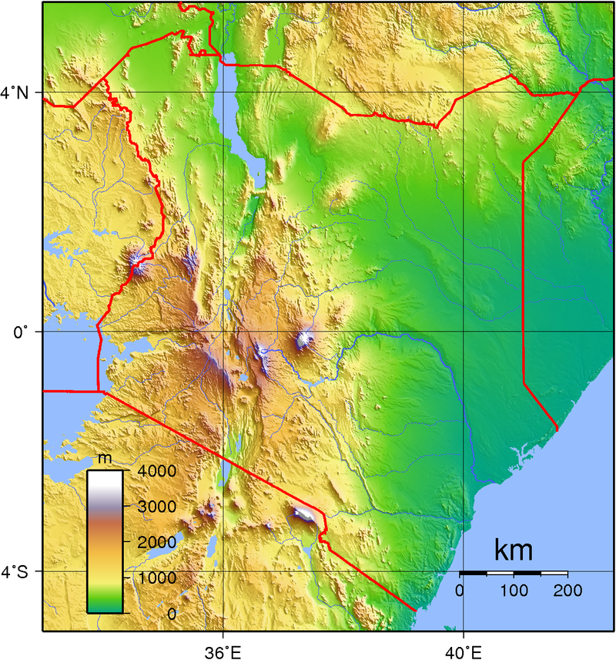
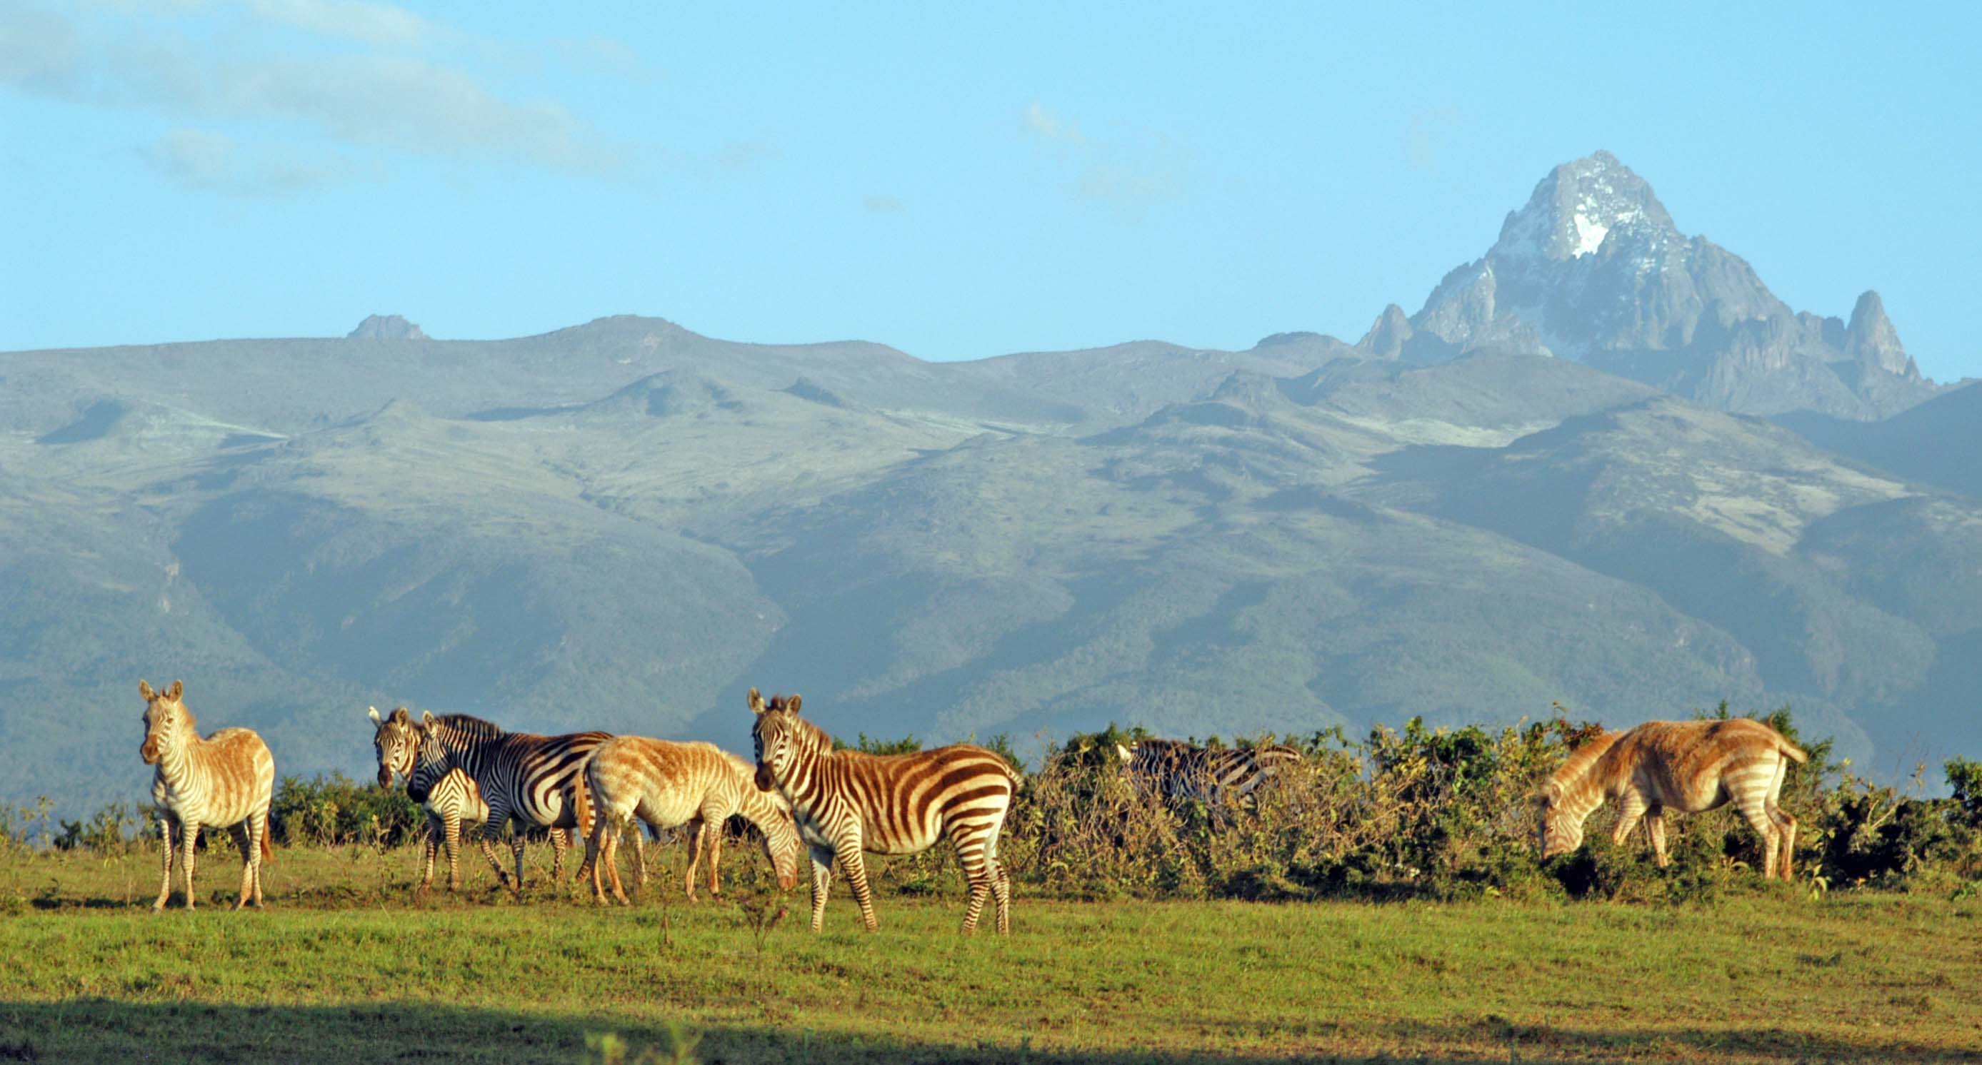
580 000 km2 ( 7 x ČR)
47 mil. obyvatel (5 x ČR),
svahilština, ang……., arab….
Rudolfovo j. (dnes Turkana)– naleziště pravěkého člověka
hospodářsky nejrozvinutější země oblasti
Keňa
Mt. Kenya 5 199 m n.m.

